Slide 1
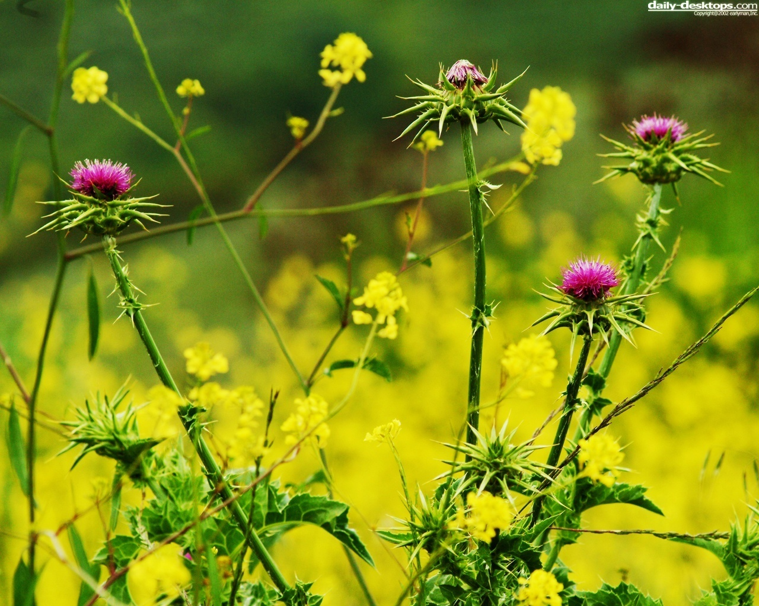
Chào mừng các em học sinh
Đến dự tiết học Lich Sử lớp 6

Slide 2
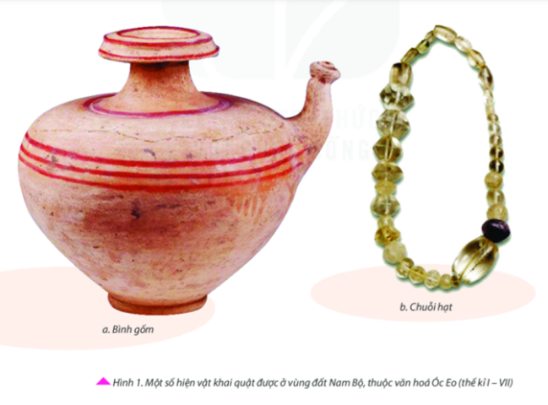
Một số hiện vật khai quật được ở vùng đất Nam Bộ,
thuộc văn hóa Óc Eo (thế kỉ I – VII)

Slide 3
Bài 20: VƯƠNG QUỐC PHÙ NAM
1. Sự hình thành, phát triển và suy vong của Vương quốc Phù Nam
1. Cho biết Vương quốc Phù Nam ra đời ở đâu và vào thời gian nào?
2. Lập trục thời gian thể hiện các mốc hình thành, phát triển và suy vong của Vương quốc Phù Nam.

Slide 4
Bài 20: VƯƠNG QUỐC PHÙ NAM
1. Sự hình thành, phát triển và suy vong của Vương quốc Phù Nam
- Thế kỉ I: Thành lập.
- Thế kỉ III – V: Phát triển, trở thành đế chế mạnh nhất ở Đông Nam Á.
- Thế kỉ VI: Suy yếu.
- Thế kỉ VII: Bị Chân Lạp thôn tính.

Slide 5
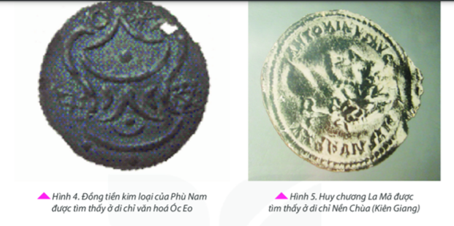
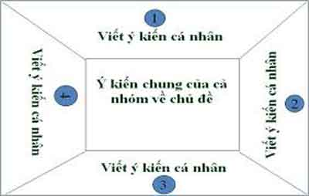
Bài 20: VƯƠNG QUỐC PHÙ NAM
2. Hoạt động kinh tế và tổ chức xã hội
Thảo luận nhóm:
1. Hình 4, 5 và đoạn tư liệu sau cho em biết điều gì về cư dân Phù Nam?
2. Hãy cho biết những hoạt động kinh tế của cư dân Phù Nam.
3. Xã hội Phù Nam gồm những tầng lớp nào và có những nét tương đồng nào so với xã hội Chăm-pa?

Slide 6
Bài 20: VƯƠNG QUỐC PHÙ NAM
2. Hoạt động kinh tế và tổ chức xã hội
a) Hoạt động kinh tế
- Người Phù Nam làm nhiều nghề khác nhau như: trồng lúa nước, chăn nuôi gà, lợn, đánh bắt thủy - hải sản, làm đồ thủ công như đồ gốm, trang sức, đồ đựng bằng thủy tinh, luyện đồng và rèn sắt, chế tạo công cụ sản xuất, vũ khí.
- Đặc biệt, người Phù Nam rất giỏi nghề buôn bán. Không chỉ trao đổi hàng hóa để tiêu dùng trong nước, người Phù Nam còn buôn bán với các thương nhân nước ngoài đến từ Trung Quốc, Chăm-pa, Mã Lai, Ấn Độ… thông qua các cảng thi, tiêu biểu là Óc Eo.
b) Tổ chức xã hội
- Vua là người đứng đầu và có quyền lực cao nhất, dưới đó là hệ thống quan lại giúp việc cho vua với nhiều cấp bậc.
- Xã hội Phù Nam được phân chia thành năm thành phần chính: quý tộc, tăng lữ, thương nhân, thợ thủ công và nông dân.

Slide 7
Bài 20: VƯƠNG QUỐC PHÙ NAM
3. Một số thành tựu văn hóa
Thảo luận nhóm:
* Vòng chuyên sâu (7 phút)
Nhóm 1: Tìm hiểu về tín ngưỡng, tôn giáo.
Nhóm 2: Tìm hiểu về điêu khắc.
Nhóm 3: Tìm hiểu về một số thành tựu văn hóa khác.
* Vòng mảnh ghép (8 phút)
1. Chia sẻ kết quả thảo luận ở vòng chuyên sâu?
2. Nhận xét về thành tựu văn hóa của Phù Nam.

Slide 8
Bài 20: VƯƠNG QUỐC PHÙ NAM
3. Một số thành tựu văn hóa
a) Tín ngưỡng, tôn giáo
- Người Phù Nam có tín ngưỡng thờ đa thần, tiêu biểu là thờ thần Mặt Trời.
- Trong quá trình giao lưu buôn bán quốc tế, họ đã chủ động tiếp nhận các tôn giáo từ Ấn Độ như Phật giáo và Ấn Độ giáo.
b) Điêu khắc
Để phục vụ cho việc thờ cúng, nghề tạc tượng các vị thần Ấn Độ giáo và tượng Phật bằng đá và gỗ ở Phù Nam đã khá phát triển từ đầu Công nguyên, tạo nên một phong cách riêng – phong cách Phù Nam.
c) Một số thành tựu văn hóa khác
- Họ sử dụng ghe, thuyền để đi lại thuận tiện trên kênh rạch; dùng ngựa, trâu, bò,… để kéo xe.
- Đặc biệt, người Phù Nam dựng những ngôi nhà sàn rộng bằng gỗ trên mặt nước và lợp mái lá để chung sống hài hòa trong môi trường sông nước và khí hậu nóng ẩm ở đây.

Slide 9
LUYỆN TẬP
Hãy so sánh về hoạt động kinh tế và tổ chức xã hội giữa cư dân Phù Nam và cư dân Chăm-pa.

Slide 10
VẬN DỤNG
Bài tập về nhà: Tìm hiểu về những nét văn hóa của cư dân Phù Nam xưa còn được lưu giữ trong đời sống của cư dân Nam Bộ hiện nay.

Slide 11
CẢM ƠN CÁC EM!
CHÚC CÁC EM HỌC TỐT!

